Slide 1

循环结构（二）
第六章
第一学年（第二学期）

Slide 2



预习检查
集中测试
什么时候选用for循环结构？
简述for循环结构的执行顺序
for关键字后括号中最多有几个表达式，各有什么作用？
for循环结构中可以出现break关键字吗？
根据代码的运行结果，写出合适的for语句
Notes:
教学指导：
正式授课前进行统一测试。测试内容为上次课布置的预习测试题。本教学环节目的是强化学员进行预习的意识，测试结果记录学员学习成绩

Slide 3


回顾与作业点评
作业点评
提问
点评作业的提交情况和共性问题
while循环和do-while循环之间的异同？
代码填空: 实现整数反转
程序调试有哪几个步骤？
public class Huiwen {
public static void main(String[ ] args) {
int val = 12345;
int r_digit;
System.out.print("反转后的整数是：");
while(_______){
_____________________;
_____________________;
_____________________;
}
}
}
while(val!=0) {
r_digit = val %10;
System.out.print(r_digit);
val = val /10;
}
Notes:
教学指导：
回顾：上次课的教学内容和学员已学过的相关技术内容
作业点评：点评作业的提交情况和共性问题，目的是给学员作业反馈以促进学员完成作业的积极性

Slide 4
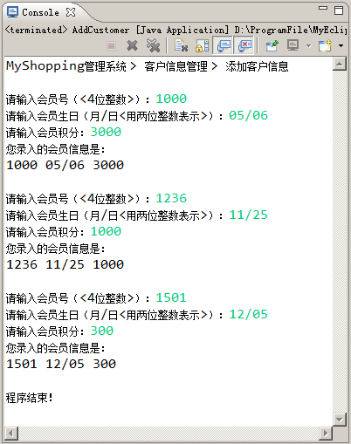
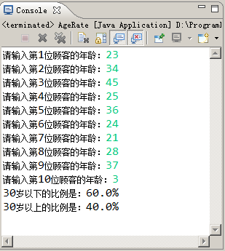
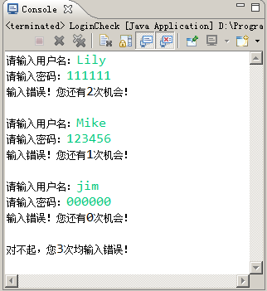
本章任务
实现MyShopping
统计顾客的年龄层次比例
循环录入会员信息
登录时用户信息验证

Slide 5


本章目标
会使用for循环结构
会在程序中使用break和continue

Slide 6
为什么使用for循环
回顾问题：输出100次“好好学习！”
使用while循环结构
使用for循环结构
特点：循环次数固定
int i=0;
while(i<100){
System.out.println("好好学习！");
i++;
}
for(int i=0;i<100;i++){
System.out.println("好好学习！");
}
!
for比while更简洁

Slide 7

什么是for循环
语法
for循环的语法和执行顺序
1
2
条件为true
4
for( ; ; ){
;
}
表达式1
条件判断
更新循环变量
参数初始化
表达式2
表达式3
循环操作
3
循环体被执行
for ( int i = 0 ; i < 100 ; i++ ) {
System.out.println("好好学习！");
}
!
代码规范：格式对齐、代码的缩进
Notes:
教学指导：
1）讲语法，有三个表达式，分别用来做什么
2）讲执行顺序，对应着引例讲
3）讲代码规范

Slide 8

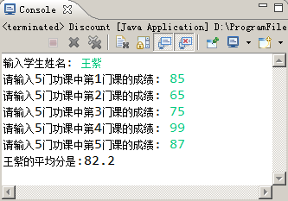

如何使用for循环3-1
问题
循环输入某同学S1结业考试的5门课成绩，并计算平均分
分析
循环次数固定
使用for循环结构的步骤
分析循环条件和循环操作
套用for语法写出代码
检查循环是否能够退出
结合问题
循环条件：循环的次数不足5，继续循环
循环操作：录入成绩，计算成绩之和
Notes:
教学指导：
教员讲解从问题到程序代码的分析过程，尤其重点强调循环的几个要素是如何分析出来的。
教员可以在白板上引导学员划出流程图

Slide 9


如何使用for循环3-2
示例
初始值：i= 0
循环条件：i<5
循环变量改变：i++
//省略声明变量
for(int i = 0; i < 5; i++){ //循环5次录入5门课成绩
System.out.print("请输入5门功课中第" + (i+1) + "门课的成绩： ");
score = input.nextInt(); //录入成绩
sum = sum + score; //计算成绩和
}
avg = sum / 5; //计算平均分
System.out.println(name + "的平均分是：" + avg);
循环操作执行5次
演示：计算5门课程的平均分
Notes:
教学指导：学员刚接触for循环时，对各表达式的执行顺序不容易掌握，演示实例1时加入断点调试过程，追踪3个表达式的执行顺序及循环变量的变化，建议将for循环的三个表达式放在三行，这样，调试程序时可以清晰的看到三个表达式的执行流程。

Slide 10
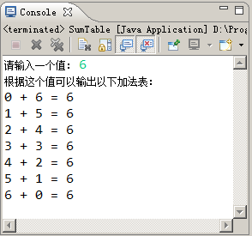
如何使用for循环3-3
问题
输出加法表
分析
使用for循环
1. 循环初始化：i = 0；j = 输入值
2. 循环条件：i<=输入值
3. 循环操作：计算i+j
4. 循环变量的改变：i++，j--
表达式3可以是用“，”隔开的多
个表达式，运算顺序从左到右
for( int i = 0, j = val; i<=val; i++, j-- ){
System.out.println(i + " + " + j + " = " + (i+j));
}
表达式1中可以声明多个同一
类型的值并赋值，用“，”隔开
演示：输出加法表
Notes:
教学指导：
教员首先分析问题需求，得出可以使用for循环解决。
然后分析使用for循环解决问题的步骤。
最后转化成代码。
分析问题解决问题的过程需要不断的对学员引导，让学员逐步培养能够独立分析问题解决问题的能力，这也是个习惯问题，切忌直接给学员讲代码，而忽略分析的过程。

Slide 11

for循环常见问题4-1
代码阅读
编译错误：
变量 i 没有初始化
for(;i<10;i++){
System.out.println("这是 "+i);
}
int i=0;
表达式1省略，循环变量
赋初始值在for语句之前
由赋值语句完成
语法
可省略
for(<初始化循环变量> ; <循环条件> ; <修改循环变量的值>) {
//循环体语句;
}
不能省略

Slide 12
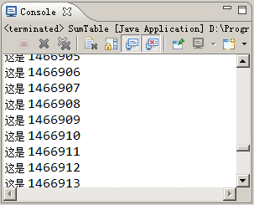
for循环常见问题4-2
代码阅读
编译正确，但是缺少
循环条件，造成死循环
for(int i=0;;i++){
System.out.println("这是 "+i);
}

Slide 13
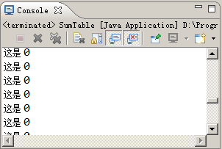
for循环常见问题4-3
代码阅读
编译通过，但是循环变量的值无变化，
造成死循环
for(int i=0;i<10;){
System.out.println("这是 "+i);
}
i++;
省略表达式3，在循环体内应设法改
变循环变量的值以结束循环

Slide 14
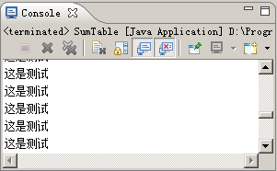
for循环常见问题4-4
代码阅读
表达式全省略，无条件判断，循环变量无改变，
应在循环体内设法结束循环；否则会造成死循环
for(;;){
System.out.println("这是测试");
}
死循环

Slide 15


小结
现场编程
求1~100之间不能被3整除的数之和
循环条件：i<100
循环操作
提示
if (i % 3 != 0) {
sum = sum + i;
}
Notes:
\01 教学演示案例\现场编程\CalcSum.java
教学指导：
经过对前面的两个例子的分析，学员已经了解了使用for循环解决问题的思路，
这里可以让学员来做问题分析并提出解决办法，教员对学员的分析做补充讲解

Slide 16


学生操作—计算100以内的奇数之和
练习
需求说明
计算100以内的奇数之和，并设置断点调试程序，追踪3个表达式的执行顺序及循环变量的变化
完成时间：20分钟

Slide 17

学生操作—计算顾客比例2-1
指导
训练要点
for循环结构
需求说明
商场对顾客的年龄层次进行调查
计算各年龄层次的顾客比例
教师讲解需求

Slide 18
学生操作—计算顾客比例2-2
指导
实现思路
分析问题：有重复操作且重复次数固定
利用for循环录入顾客年龄
计算不同年龄层次的顾客比例
确定循环条件和循环体
提示
完成时间：25分钟

Slide 19
共性问题集中讲解
常见问题及解决办法
代码规范问题
调试技巧
共性问题集中讲解
Notes:
教学指导：
xxxxxxx

Slide 20

为什么需要break语句
第8圈，
快累死了…
我要退出…
描述4000米长跑比赛
回顾break用于switch语句
int i = 2;
switch(i){
case 1:
System.out.println("星期一");
break;
case 2:
System.out.println("星期二");
break;
}
//其他语句
for (int i = 0; i<10; i++) {
//跑400米；
}
if ( 不能坚持 ) {
break; //退出比赛
}
遇到break，立即跳出switch语句

Slide 21
什么是break语句
break：改变程序控制流
用于do-while、while、for中时，可跳出循环而执行循环后面的语句
while(…) {
……
……
……
break;
……
……
……
}
break通常在循环中
与条件语句一起使用
跳出整个循环

Slide 22
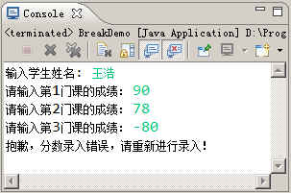
如何使用break语句2-1
问题
循环录入某学生5门课的成绩并计算平均分。如果某分数录入为负，停止录入并提示录入错误
循环录入成绩，判断录入正确性。录入错误，使用break语句立刻跳出循环；否则，累加求和
分析

Slide 23
如何使用break语句2-2
示例
//……
for(int i = 0; i < 5; i++){ //循环5次录入5门课成绩
System.out.print("请输入第" + (i+1) + "门课的成绩： ");
score = input.nextInt();
if(score < 0){ //输入负数
isNegative = true;
break;
}
sum = sum + score; //累加求和
}
//…循环外的语句…
对录入的分数进行判断。如果小于0，
标记出错状态，并立即跳出整个for循环
演示：录入学生成绩
Notes:
教学指导:教员演示示例3时加入断点调试过程，追踪循环的执行过程，让学员体会break的作用

Slide 24
小结
现场编程
1~10之间的整数相加，得到累加值大于20的当前数
使用循环进行累加，从1到10
判断累加值是否大于20
如果大于20，则跳出循环，并打印当前值
提示
Notes:
\01 教学演示案例\现场编程\TestBreak.java
教学指导：
1.教员引导学员分析问题，可以看出问题中包含次数固定的重复操作，故采用for循环
2.教员引导引导学员列出使用for循环的步骤
3.编写代码

Slide 25
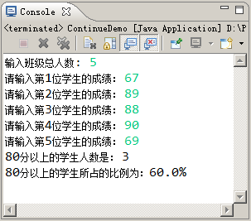
为什么需要continue语句
问题
循环录入Java课的学生成绩，统计分数大于等于80分的学生比例
分析
通过循环，获得分数大于等于80分的学生人数num
判断：如果成绩<80，不执行num++，直接进入下一次循环

Slide 26
什么是continue语句
continue ：只能用在循环里
continue 作用：跳过循环体中剩余的语句而执行下一次循环
while(…) {
……
……
……
continue;
……
……
}
for(int i = 0; i<10;i++){
//接收学员成绩；
if（成绩<80）{
//不累加，继续接收下一个成绩
continue ;
}
//累加计数
}
继续下一次循环
示例
通常与条件语句一起使用，
加速循环

Slide 27
如何使用continue语句
示例
for (int i = 0; i < total; i++) {
System.out.print("请输入第" + (i + 1) + "位学生的成绩： ");
score = input.nextInt();
if (score < 80) {
continue;
}
num++;
}
System.out.println("80分以上的学生人数是： " + num);
double rate = num *1.0 / total * 100; //计算比例
System.out.println("80分以上的学生所占的比例为：" + rate + "%");
对录入的分数进行判断，如果小于80，
跳出本次循环，执行下一次循环
演示：统计80分以上学生比例
Notes:
教学指导：教师演示实例4时加入断点调试过程，追踪循环的执行过程，让学生体会continue的作用

Slide 28
对比break和continue
使用场合
break常用于switch结构和循环结构中
continue一般用于循环结构中
作用（循环结构中）
break语句终止某个循环，程序跳转到循环块外的下一条语句
continue跳出本次循环，进入下一次循环

Slide 29
小结
现场编程
求1~10之间的所有偶数和
使用循环进行累加，循环的范围是从1至10
判断当前数是否为偶数
如果为奇数跳过，执行下一个循环。如果为偶数，进行累加
提示
Notes:
\01 教学演示案例\现场编程\TestContinue.java

Slide 30
学生操作—循环录入会员信息 2-1
指导
训练要点
for循环结构
continue语句
需求说明
循环录入3位会员的信息
会员号合法，显示录入
信息；否则显示录入失败
教师讲解需求

Slide 31
学生操作—循环录入会员信息 2-2
指导
实现思路
分析问题：有重复操作且重复次数确定
循环录入3位会员信息
会员号无效，利用continue 实现程序跳转
使用continue语句
提示
完成时间：25分钟

Slide 32
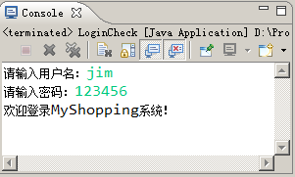
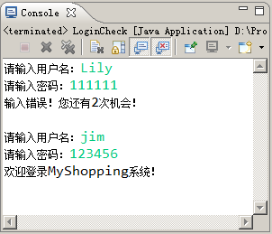
学生操作—验证用户登录信息
练习
需求说明
用户登录验证，验证次数最多3次
完成时间：20分钟

Slide 33
共性问题集中讲解
常见问题及解决办法
代码规范问题
调试技巧
共性问题集中讲解
Notes:
教学指导：
xxxxxxx

Slide 34
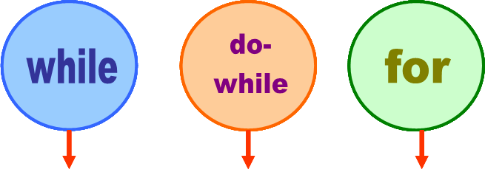
循环结构总结2-1
提问
到目前为止所学的循环结构有哪些？
!
需要多次重复执行一个或多个任务的问题考虑使用循环来解决
!
无论哪一种循环结构，都有4个必不可少的部分：初始部分、循环条件、循环体、迭代部分

Slide 35
循环结构总结2-2
区别1：语法
区别2：执行顺序
while 循环：先判断，再执行
do-while循环：先执行，再判断
for循环：先判断，再执行
区别3：适用情况
循环次数确定的情况，通常选用for循环
循环次数不确定的情况，通常选用while或do-while循环

Slide 36
本章总结
for循环结构
跳出循环的语句
确定循环次数
特点：先判断，再执行
for循环结构
与跳转语句
break：循环结构中遇到break语句，将会跳出其所在的循环，执行该循环结构后的第一条语句
continue：结束本次循环，进入下一次循环的条件判断
Notes:
教学指导；
总结部分主要达到以下几个目的：
1、回顾内容。注意与与本章任务和目标不一样。本章任务和目标是是强调内容概貌，学到技术，告知要学习什么；总结时，要格外强调观点，把每一个知识点的观点结论都尽量突出出来。
2、整理逻辑。还应该把观点之间的逻辑联系梳理出来。从而使知识系统化、逻辑化。要帮助学员整清逻辑是总结的一大任务。

Slide 37
本章作业
课后作业
教员备课时根据班级情况在此添加内容，应区分必做、选做内容，以满足不同层次学员的需求
预习作业
预习下一章学生用书，完成预习测试
简述if语句和switch语句的特点
简述while、do-while语句的特点
什么时候选用for循环结构？
for循环结构的基本语法和执行顺序是什么?
跳转语句有哪几种形式？简述每种形式的特点
Notes:
教学指导：
预习作业测试题用于下次上课前进行全班同学集中测试。因此教员要在本次课布置下去。布置预习测试题的目的是要求学员进行预习，保障下次学员学习质量。
不少于4道题，其中至少包含一道简述题，主要了解学员对重要知识点的理解程度

Slide 38



海量学习资源等你来拿！

